Slide 1

Le Patologie
Mitocondriali
Parte II

Slide 2
Il DNA mitocondriale è ereditato per linea materna

Slide 3
Il DNA mitocondriale è ereditato per linea materna

Slide 4
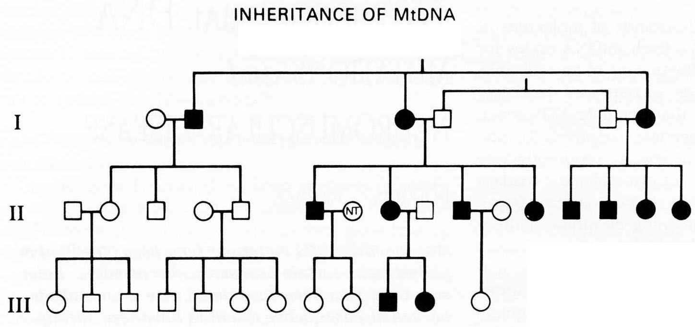
Il DNA mitocondriale è ereditato per linea materna
A causa del fenomeno dell’eteroplasmia il fenotipo dei figli delle donne affette generalmente non coincide con quello delle madri

Slide 5
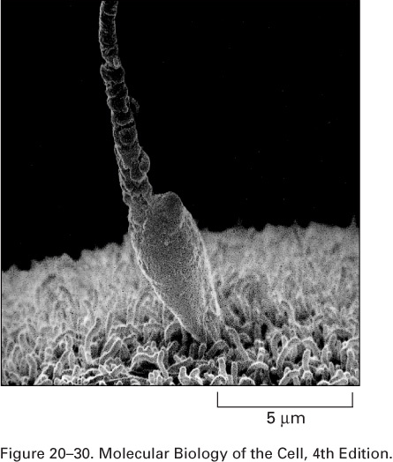
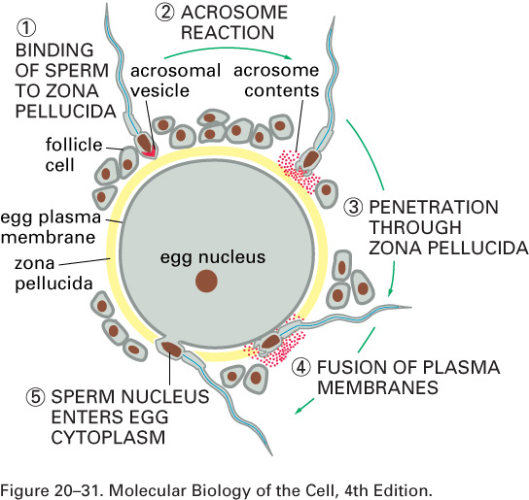
Il DNA mitocondriale è ereditato per linea materna
Negli spermatozoi sono presenti 10 ² copie di DNA mitocondriale.
Nell’uovo 10 ⁵ copie.

Slide 6
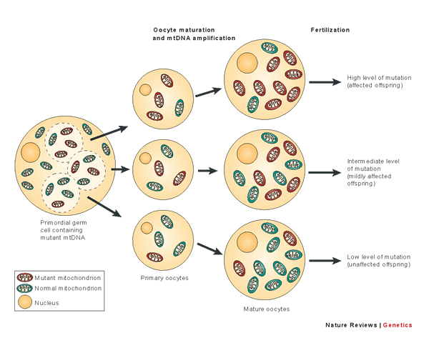

Slide 7
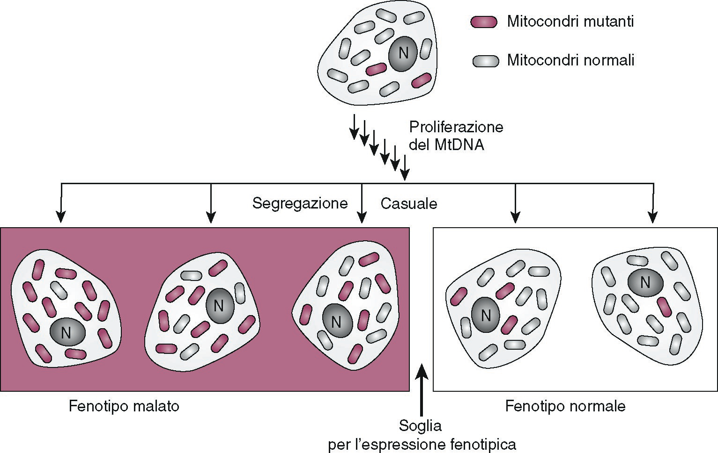
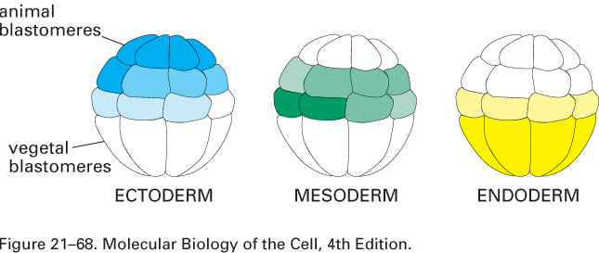
Distribuzione del DNA mitocondriale nel corso della segmentazione dello zigote
Thompson & Thompson Genetica in Medicina - Idelson-Gnocchi
Segmentazione dello zigote

Slide 8
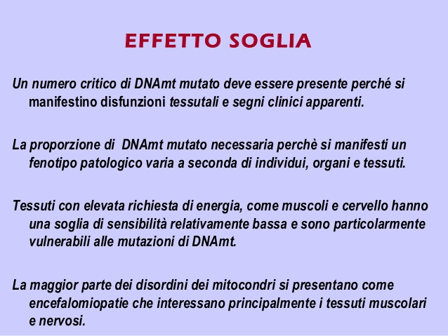

Slide 9
L’eteroplasmia si accompagna ad un’effetto soglia
Il fenomeno dell’eteroplasmia determina, all’interno di una cellula o tessuto, la presenza di proporzioni variabili di DNA mitocondriale mutato. Questo fa si che la patologia possa manifestarsi con fenotipi diversi in relazione alla quantità di DNA mitocondriale mutatao presente nel tessuto colpito.
Esempio I:
La mutazione della subunità 6 del complesso della NAD reduttasi al codone 72 (G -> A) che comporta la sostituzione di una alanina con una valina è causa di atrofia del nervo ottico (LHON) se la quantità di DNA mutato è bassa ma quando questa è elevata si osserva l’insorgenza precoce di disordini motori con ritardo mentale e degenerazione dei gangli della base.
Esempio II:
La mutazione puntiforme della ATP sintetasi al codone 156 che comporta la sostituzione di una leucina con una arginina è causa di debolezza di origine neurale, atassia e retinite pigmentosa (NARP) se la quantità di DNA mutato è <75% ma quando questa è >95% si determina la sindrome di Leigh con insorgenza precoce frequentemente letale.

Slide 10
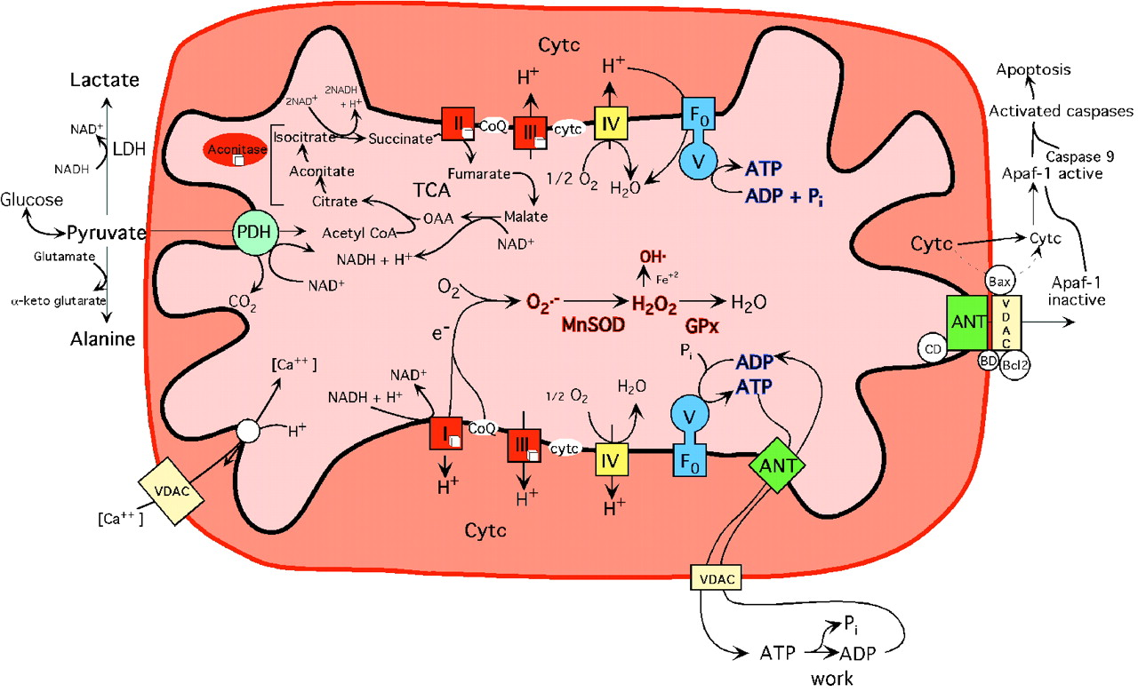
Il tasso di mutazione del DNA mitocondriale è dieci volte maggiore di quello nucleare
Le specie reattive dell’ossigeno e i sistemi mitocondriali di controllo dei loro livelli

Slide 11

MITOCONDRI E INVECCHIAMENTO
Accumulo di mutazioni nel mtDNA
Difetti nel mtDNA ereditati
(ROIs e invecchiamento)
Riduzione progressiva Fosforilazione Ossidativa
e produzione di energia
Alterazioni capacità bioenergetiche dei tessuti
Invecchiamento

Slide 12
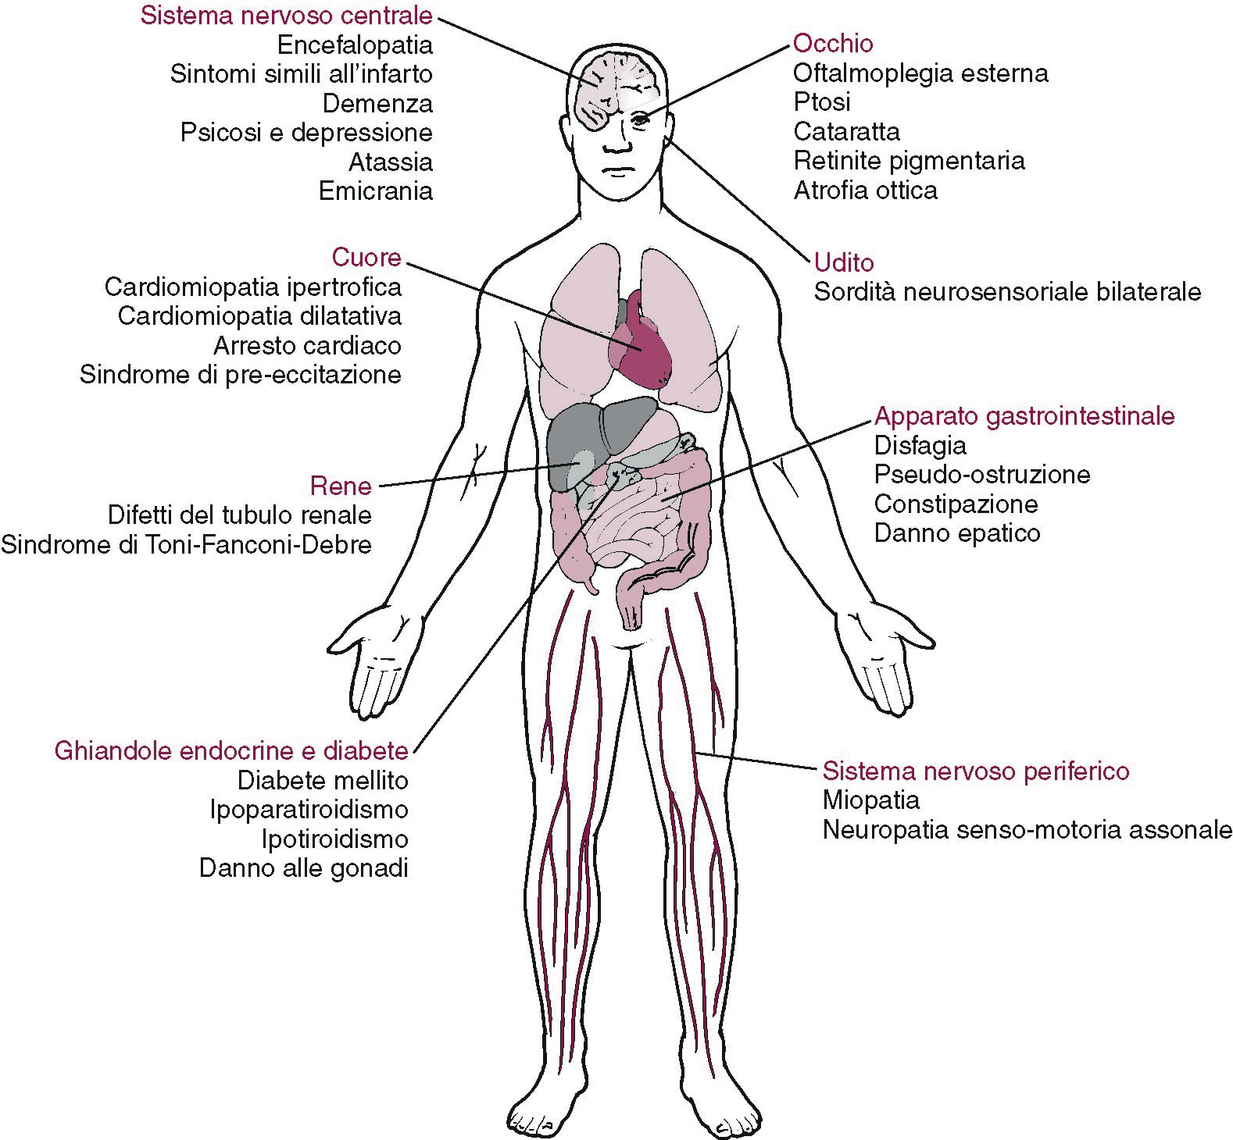
Tessuti coinvolti e quadri clinici causati da mutazioni del DNA mitocondriale
Tratto da Thompson & Thompson Genetica in Medicina - Idelson-Gnocchi

Slide 13
Tessuti coinvolti e quadri clinici causati da mutazioni del DNA mitocondriale

Slide 14
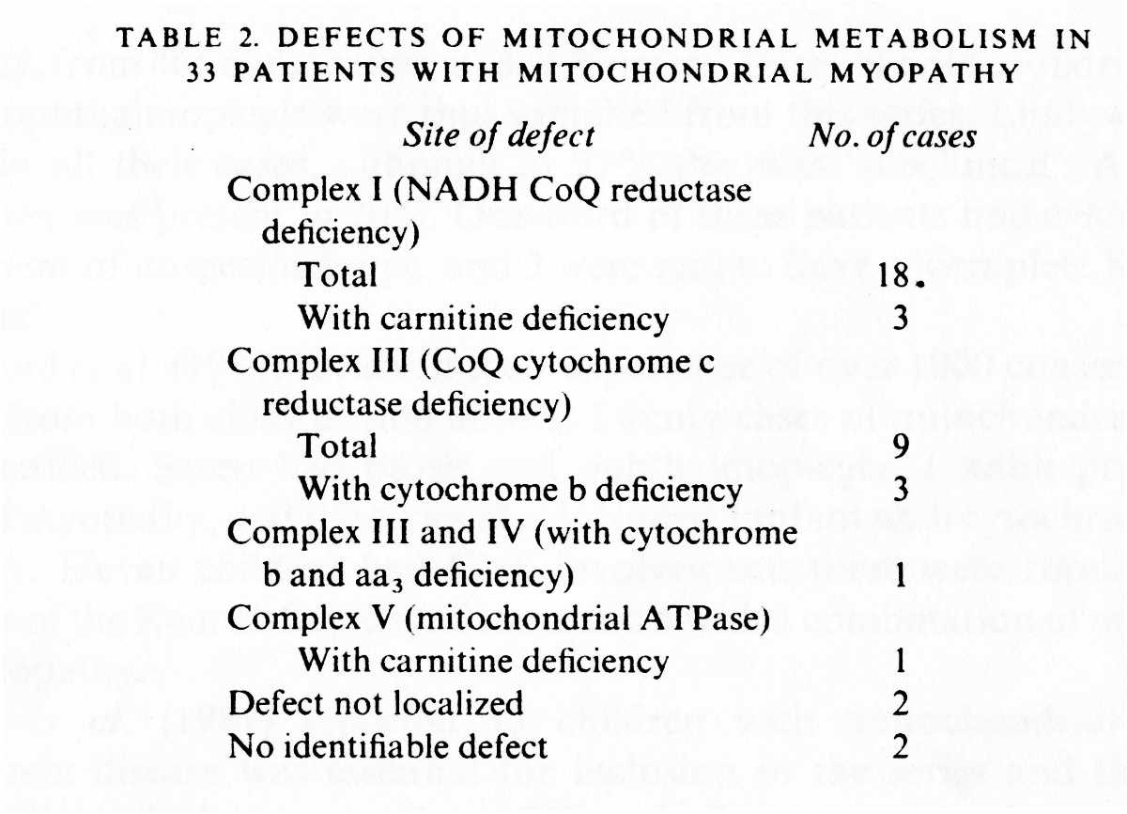
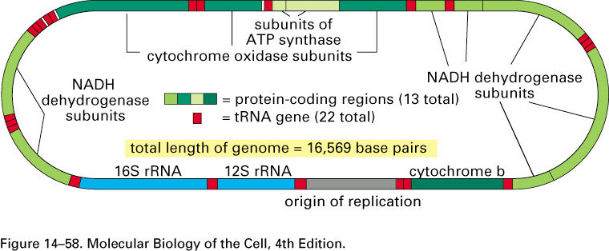
I complessi della catena respiratoria alterati nelle patologie mitocondriali

